Slide 1
Социальная медицина и организация здравоохранения как наука.
ЗАПОРОЖСКИЙ ГОСУДАРСТВЕННЫЙ МЕДИЦИНСКИЙ УНИВЕРСИТЕТ Кафедра здравоохранения, социальной медицины и врачебно-трудовой экспертизы
Лектор: д.мед.н., профессор Клименко Виктория Ивановна

Slide 2
План лекции
Социальная медицина и организация здравоохранения как наука.
Медико-социальные проблемы и методология изучения здоровья населения.
Факторы, влияющие и обусловливают здоровье населения.
Методы исследования в социальной медицине.
Показатель качества жизни и его составляющие.

Slide 3
Социальная медицина и организация здравоохранения - наука, изучающая социальные закономерности здоровья людей и обосновывает пути его улучшения через рациональную организацию здравоохранения.

Slide 4
Социальная медицина изучает:
воздействие социальных факторов и условий внешней среды на здоровье населения
с целью разработки профилактических мер по оздоровлению населения и совершенствованию его
медицинского обслуживания

Slide 5
Изучение дисциплины социальной медицины и организации здравоохранения
Дает знания, которые позволяют Вам грамотно обосновать и доказывать собственное мнение относительно:
процессов реформирования здравоохранения;
правильности организации труда на вашем рабочем месте;
справедливости оценки вашей работы.

Slide 6
Как предмет преподавания СМ и ОЗО прежде всего обучает навыкам:
работы с медицинской документацией;
научного обоснования достигнутой эффективности труда и мероприятий по оптимизации профилактических, лечебно-диагностических и реабилитационных мероприятий осуществляемых вами или вашим подразделением;
системного подхода при организации профилактической, лечебно-диагностической и реабилитационной деятельности;
эффективного взаимодействия с другими участниками рынка товаров и услуг здравоохранения.

Slide 7
Здравоохранение - система государственных, общественных и индивидуальных мероприятий и средств, способствующих здоровью, предотвращению заболеваний и предупреждению преждевременной смерти, обеспечению активной жизнедеятельности и работоспособности человека. Она включает комплекс мероприятий и средств, имеющих отношение к здоровью населения.
Медицинская помощь - система специальных медицинских мероприятий и средств, способствующих здоровью, обеспечению активной жизнедеятельности и работоспособности человека.

Slide 8
Государственный характер здравоохранения обеспечивает финансирование, подготовку и усовершенствование кадров.
Деятельность органов и учреждений осуществляется
на основе государственного законодательства и нормативно-правовых документов.

Slide 9
Методы исследования в социальной медицине
1) статистический метод- как основной метод исследования в социальной медицине с помощью которого изучаются массовые явления, касающиеся здоровья населения и оказания помощи;
2) исторический метод, устанавливает медицинской исторические закономерности развития общественного здоровья и его охраны;
3) социологические методы - позволяют изучать социальную структуру и ее влияние на здоровье;
4) экспериментальный, позволяет изучать преимущества (недостатки) организационных форм медицинской помощи людям;
5) экспертизы, с помощью которой изучается качество и эффективность медицинской помощи;
6) экономические, позволяющие определить экономическую эффективность системы медицинской помощи.

Slide 10
Основные задачи социальной медицины
изучение состояния здоровья населения и процессов его воспроизведения ;
обеспечение всесторонней характеристики сдвигов (динамики), которые происходят в показателях здоровья населения страны в целом, а также на региональных уровнях, социально-экономических, эколого- географических зонах, населенных пунктах , отдельных коллективах;
научное раскрытие условий и факторов, которые приводят к положительных и отрицательных отклонений в состоянии здоровья разных социальных, возрастно - половых и других групп населения;

Slide 11
Основные задачи социальной медицины
разработка направлений оздоровления населения и определения принципов системы здравоохранения, его теоретических и организационных основ ;
анализ деятельности органов и учреждений здравоохранения, создание их рациональных структур и научное обоснование наиболее целесообразных форм организации работы, проведения реформирования и реструктуризации;
создание разносрочных прогнозов и планов развития системы здравоохранения с целью проведения целенаправленных мероприятий по поддержанию надлежащего уровня здоровья населения.

Slide 12
“Valetudo magnum bonum est!” Жизнь и здоровье - высшие человеческие ценности, здоровье является самым естественным благом человека.

Slide 13
Здоровье человека в уставе ВОЗ трактуется как состояние полного социального, психического и биологического благополучия, а не только отсутствие болезней и физических дефектов, как таковых.

Slide 14
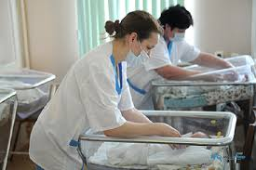
Здоровье человека зависит от многих факторов, определяющими из которых являются:
природные
общественные
генетические.
Оно является неотъемлемым условием гармоничного развития людей и показателем уровня социально-экономического и культурного развития общества.

Slide 15
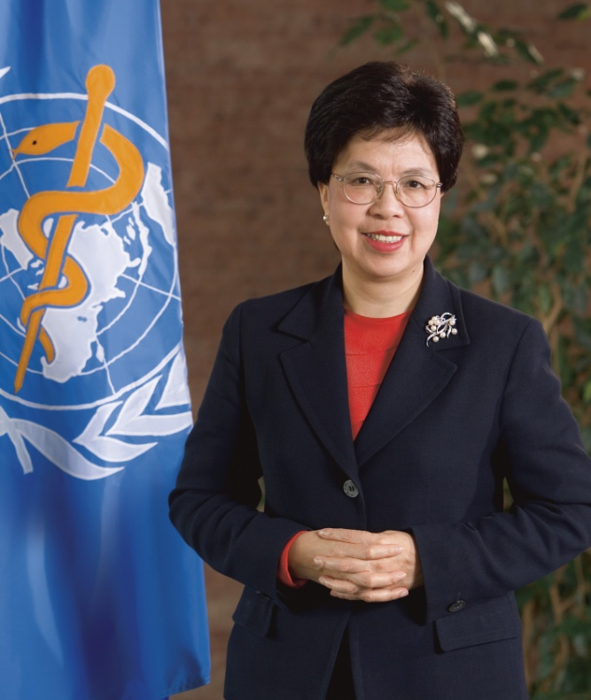
Наиболее важные детерминанты здоровья связаны с социально-экономическими условиями , в которых люди рождаются, живут, работают и стареют.
В мире существуют поразительные различия в здоровье, связанные с социально-экономическими детерминантами. Эти различия не являются приговором судьбы, а свидетельствуют о неэффективной политике. Они являются неприемлемыми и требуют решительных мер от правительств стран по их сокращению.
ГЕНЕРАЛЬНЫЙ ДИРЕКТОР ВОЗ
МАРГАРЕТ ЧЕН

Slide 16
Принято выделять
4 уровня изучения здоровья:
1-й уровень — здоровье отдельного человека
2-й уровень — здоровье малых или этнических групп — групповое здоровье

Slide 17
3-й уровень — здоровье населения, т.е. людей, проживающих на конкретной административно-территориальной единице (область, город, район и т.д.)
4-й уровень — общественное здоровье — здоровье общества, населения страны, континента, мира, популяции в целом

Slide 18
ИНДИВИДУАЛЬНОЕ ЗДОРОВЬЕ
это не только отсутствие заболева-
ния или физических дефектов, но и состояние организма, создающее оптимальное равновесие с окружаю-
щей средой и активизирующее жизне-
деятельность: трудовую, хозяйствен-
но-бытовую, рекреационную, профес-
сиональную активность, планирова-
ние семьи, и т.д.

Slide 19
ОБЩЕСТВЕННОЕ ЗДОРОВЬЕ - важнейший экономический и социальный потенциал страны, обусловленный воздействием различных факторов окружающей среды и образа жизни населения, позволяющий обеспечить оптимальный уровень качества и безопасности жизни
(Россия, 2000)

Slide 20
Для оценки общественного здоровья ВОЗ рекомендует следующие показатели:
1. Отчисление валового националь-
ного продукта на здравоохранение.
2. Доступность первичной медико-социальной помощи.
3. Охват населения медицинской помощью.
4. Уровень иммунизации населения.

Slide 21
5. Степень обследования беременных квалифицированным персоналом.
6. Состояние питания, в том числе питания детей.
7. Уровень детской смертности.
8. Средняя продолжительность предстоящей жизни.
9. Гигиеническая грамотность населения.

Slide 22
ИНДИКАТОРЫ ИЛИ ГРУППЫ ПОКАЗАТЕЛЕЙ
ГРУППОВОГО ЗДОРОВЬЯ, ЗДОРОВЬЯ
НАСЕЛЕНИЯ И ОБЩЕСТВЕННОГО ЗДОРОВЬЯ
1) Медико-демографические показатели.
2) Показатели заболеваемости.
3) Показатели инвалидности.
4) Показатели физического развития населения.

Slide 23
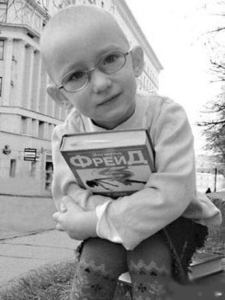
Здоровье определяется 2-мя группами факторов:
внутренними (генетические особенности организма, его конституция - фенотип в широком смысле этого слова)
внешними, обусловленными влиянием климата, этническими традициями, пищевыми привычками, экологическим благополучием окружающей среды, воздействием вредных факторов производства и другими.

Slide 24
Полное соответствие внешних и внутренних факторов - идеальная основа для формирования и сохранения здоровья.
Постоянно возникающие нарушения этого равновесия и являются причинами нарушения здоровья, особенно в тех случаях, когда отклонения во внешней среде выходят за пределы приспособительных, компенсаторных возможностей организма или популяции.

Slide 25
ФАКТОРЫ РИСКА — потенциально опасные для здоровья факторы поведенческого, биологического, генетического, экологического, социального характера, окружаю-
щей и производственной среды, повышающие вероятность разви-
тия заболеваний, их прогрессиро-
вания и неблагоприятного исхода.

Slide 27
В отличие от непосредственных причин заболеваний (бактерии, вирусы, недостаток или избыток каких— либо микроэлементов и т.д.) факторы риска действуют опосредованно, создают небла- гоприятный фон для возникнове-ния и дальнейшего развития заболеваний.

Slide 28
ФАКТОРЫ, ОПРЕДЕЛЯЮЩИЕ, ОБЩЕСТВЕННОЕ ЗДОРОВЬЕ :
1. Социально-экономические факторы (условия труда, жилищ-
ные условия, материальное бла-
госостояние, уровень и качество питания, отдых и т.д.)
2. Социально-биологические факторы (возраст, пол, предрас-
положенность к наследственным заболеваниям и т.д.).

Slide 29
3. Экологические и природно-климатические факторы (загрязнение среды обитания, среднегодовая температура, наличие экстремальных природно-климатических факторов и т.д.)
4. Организационные или медицинские факторы (обеспеченность населения медицинской помощью, качество медицинской помощи, доступность медико-социальной помощи и т.д.)

